Slide 1
worldbibleplans.com/languages/spanish/index.html
Instrucciones Paso a Paso

Slide 2
Como cristiano, ¿alguna vez has leído toda la Biblia?
¿Por qué no?
No
¿Crees que es importante como cristiano leer toda la Biblia?
No
Sí
¿Fue beneficioso para tu vida?
Sí
¿Usaste un plan de lectura?
No
Sí
Sí
No
¿Es demasiado aburrido?
¿Qué te impide leer toda la Biblia?
¿Es demasiado desalentador? ¿Es un libro grande y difícil de leer?
¿Por qué no? ¿Un simple plan de lectura habría ayudado a agregar beneficios?
¿El plan de lectura hizo que la tarea fuera más manejable?
¿Un plan de lectura personalizado habría hecho que la tarea fuera más manejable?
No
Sí
¿Lleva demasiado tiempo?
¿Los planes que incluyen las escrituras son demasiado caros?
Sí
Sí
Sí
No
Sí
Sí
WBP ofrece planes GRATUITOS con múltiples temas como Cronológico, M'Cheyne, etc. para agregar algo de variedad
WBP tiene planes de lectura de la Biblia GRATUITOS que admiten cualquier compromiso de tiempo de 5 minutos a 60 minutos por día o cualquier número de días a la semana.
WBP ofrece planes GRATUITOS en traducciones fáciles de leer. Incluso las tareas más grandes se vuelven factibles cuando se dividen en pasos pequeños y fáciles de administrar.
En WBP, creemos que leer la Biblia agrega un tremendo beneficio a todas nuestras vidas.
¿Qué plan usaste? WBP tiene una gran variedad para elegir.
Prueba un plan GRATUITO en WBP
Si ha intentado leer la Biblia y no ha podido leerla, visítenos en https://worldbibleplans.com/languages/spanish/index.html y elabore un plan de lectura de la Biblia personalizado GRATIS. Seleccione entre una variedad de idiomas, traducciones, compromisos de tiempo, temas y formatos de libros electrónicos. Es así de simple. Elabore un plan, WBP lo crea y en menos de 1 día obtiene un enlace para descargar su Plan de lectura bíblica personalizado GRATIS con o sin escrituras. ¿Mencionamos que todo es GRATIS?

Slide 3
Bienvenidos a Planes Bíblicos Mundiales
Instrucciones sencillas de seguir, paso a paso, en formato de diapositiva, para elaborar tu Plan de Lectura Bíblica personalizado.

Slide 4
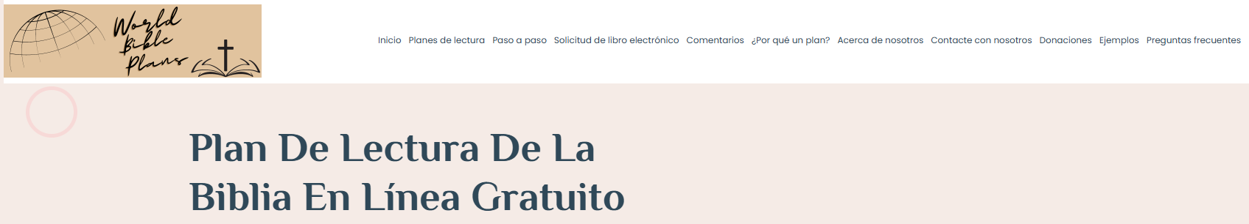
Navega a la página de Solicitud de eBook

Slide 5
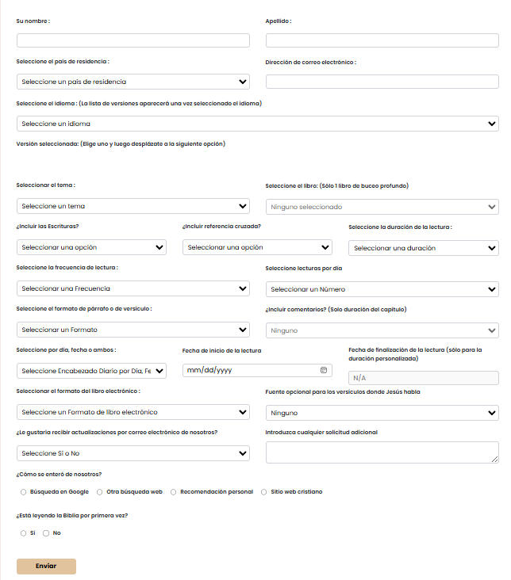
Este es el Formulario de Solicitud – Lo desglosaremos en las siguientes diapositivas

Slide 6
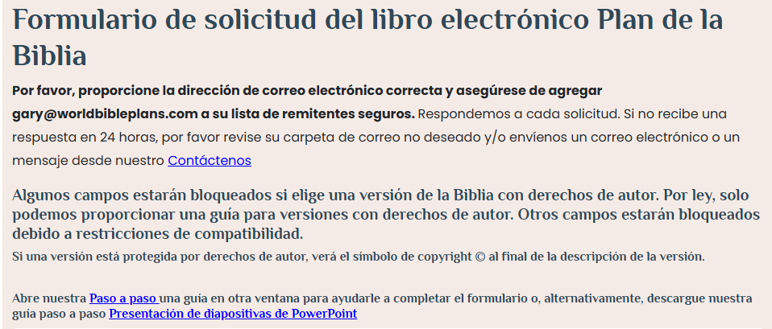
La mecánica de la forma
Es importante que rellenes el formulario de izquierda a derecha y de arriba a abajo.
  Si rellenas una sección del formulario y luego haces un cambio en un campo que ya seleccionaste, todas las selecciones volverán a la predeterminada y perderás las selecciones que hayas hecho.
    Por ejemplo, si seleccionas una versión y rellenas el resto del formulario y luego vuelves atrás para cambiar la versión, tendrás que rellenar todos los campos siguientes de nuevo.

Slide 7
Reglas lógicas de la forma
Dependiendo de tus selecciones, ciertas opciones dejarán de estar disponibles.
  A veces todo el desplegable.
  A veces solo selecciones dentro del desplegable.
    Por ejemplo: si seleccionas una versión protegida por derechos de autor, no podemos proporcionar las escrituras, solo una guía.
      Seleccionar Libro quedará bloqueado.
      Incluir Las Escrituras quedarán bloqueadas.
        No. Solo proporcionar una guía será el defecto.
      Las referencias cruzadas de inclusión quedarán bloqueadas.
      El párrafo seleccionado/versículo quedará bloqueado.
      El formato seleccionado del eBook quedará bloqueado.
        El gráfico PDF será el defecto.
      La pila opcional para versículos donde Jesús habla estará bloqueada.

Slide 8
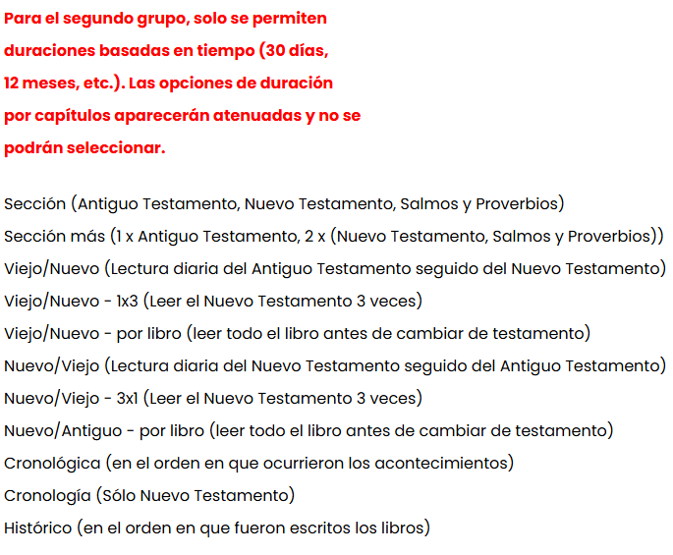
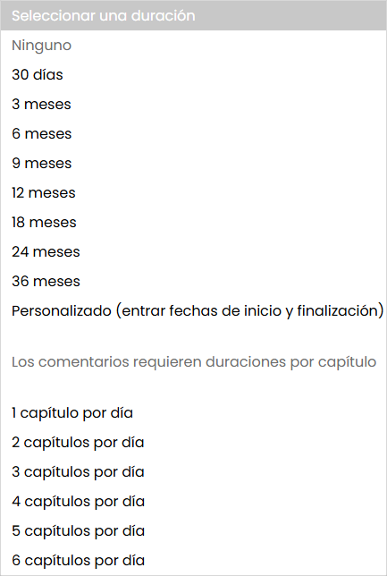
Reglas lógicas de la forma continuadas
Otro ejemplo: si seleccionas un tema del segundo grupo...
Las duraciones de los capítulos en el desplegable de Duración estarán en gris y no se podrán seleccionar.
Los comentarios quedarán bloqueados.

Slide 9
Reglas lógicas de la forma continuadas
A veces, varias selecciones determinan si otra está bloqueada.
  Para que el Comentario sea seleccionable:
    La versión no puede estar protegida por derechos de autor.
    El tema debe estar en el primer grupo de temas.
    La duración debe ser de un capítulo.
  Para que el formato de Selección de Párrafo o Verso sea seleccionable:
    La versión no puede estar protegida por derechos de autor.
    Incluir las Escrituras debe ser Sí.
    Incluir referencias cruzadas debe ser omitida o no deben seleccionarse referencias cruzadas.

Slide 10
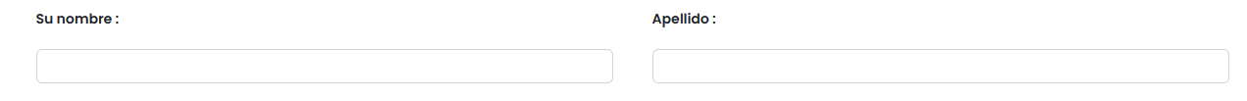
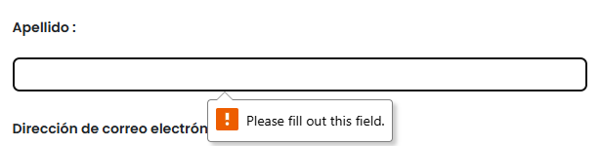
Cuéntanos quién eres
Estos campos son obligatorios.
  Cualquier campo obligatorio que no se rellene o seleccione causará un error al enviar el campo y tendrás que rellenarlo tú.

Slide 11
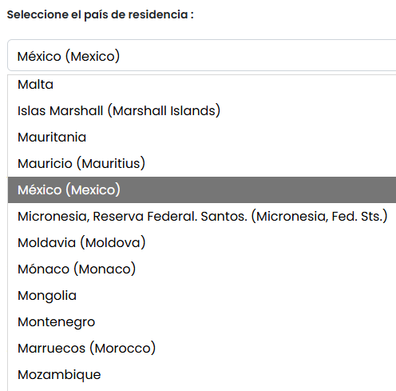
Selecciona tu país de residencia en la lista desplegable
Haz clic en el desplegable para ver la lista de países de residencia.
  Desplázate hasta el país de residencia que elijas o
  Empieza a escribir para llegar más rápido al país de residencia que elijas.
  Haz clic en tu país de residencia elegido.
    México en este ejemplo.

Slide 12
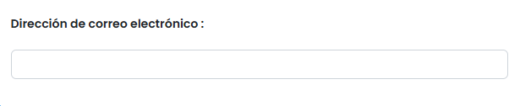
Introduce tu dirección de correo electrónico
Necesitamos tu dirección de correo electrónico para enviarte un plan de lectura o un enlace para descargar tu plan personalizado de lectura bíblica. A menos que nos pidas que no lo hagamos cuando envíes tu solicitud, WBP enviará correos ocasionales con actualizaciones, nuevas traducciones y nuevos planes.
Nunca compartiremos tu dirección de correo electrónico con nadie por ningún motivo.

Slide 13
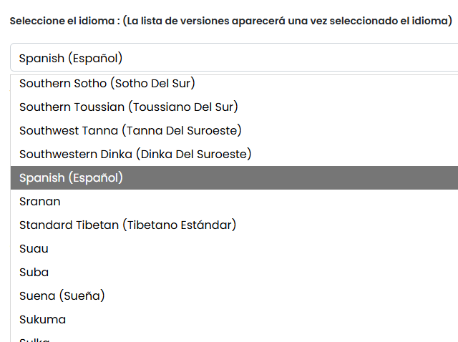
Selecciona tu idioma
Haz clic en el desplegable para ver la lista de idiomas.
  Desplázate hasta tu idioma preferido o
  Empieza a escribir para llegar más rápido a tu idioma.
  Haz clic en tu idioma elegido.
    Español en este ejemplo.
El idioma que elijas determinará la lista de versiones de la Biblia entre las que podrás elegir.

Slide 14
La lista de versiones asociada a tu elección de idioma se rellenará automáticamente
La lista de versiones es alfabética dentro del idioma que elegiste. La descripción de la traducción específica te dirá si la traducción es:
  Biblia completa – 66 libros (Antiguo y Nuevo Testamento).
  Biblia completa con x libros apócrifos (el Antiguo y el Nuevo Testamento con algunos libros apócrifos). La x representa el número de libros.
  Solo Nuevo Testamento – Los 27 libros del Nuevo Testamento.
  Nuevo Testamento con otros libros - Los 27 libros del Nuevo Testamento más algunos libros del Antiguo Testamento.
  Solo Antiguo Testamento – Los 39 libros del Antiguo Testamento.
  Libro faltante x – Algunas traducciones son libros faltantes. La x representa el número de libros que faltan.
  x Libros – Algunas traducciones tienen un número limitado de libros. La x representa el número de libros en la traducción.

Slide 15
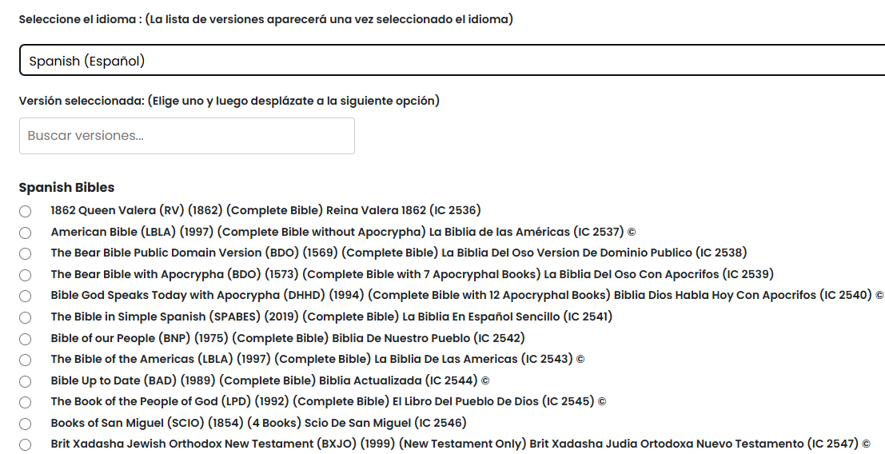
Este es un ejemplo de lo que podrías ver
Busca dentro de la Lista para reducir las opciones.
El (IC xxxx) es un código interno que usamos para procesar tu solicitud.

Slide 16
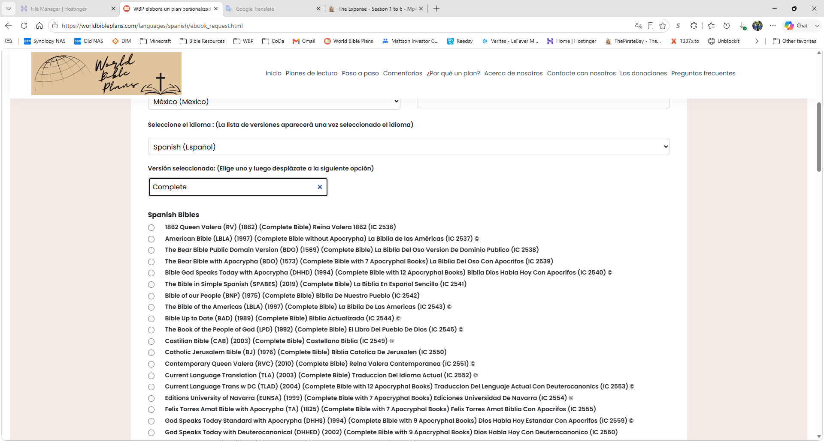
Buscar dentro de la Lista
Busca dentro de la Lista para reducir las opciones.
En este ejemplo, busqué dentro de la lista “Complete”

Slide 17

Versiones con derechos de autor
Algunos campos del formulario se bloquearán si eliges una versión de la Biblia con derechos de autor. Por ley, solo podemos proporcionar una guía para versiones protegidas. Verás el símbolo © de derechos de autor al final de la descripción de la versión.
Por ley, no se nos permite proporcionar el texto bíblico para las versiones bíblicas bajo un copyright vigente. Cualquier versión que esté bajo un copyright vigente tendrá el símbolo © al final. Para estas versiones, solo podemos proporcionar una guía.

Slide 18
Haz clic en el botón radial al inicio de tu elección
En este ejemplo, he elegido el The Bible in Simple Spanish (SPABES) (2019) (Complete Bible) La Biblia En Español Sencillo (IC 2541).
  Nota: Solo puedes elegir una sola por solicitud. Si quieres varias versiones, debes enviar varias solicitudes.

Slide 19
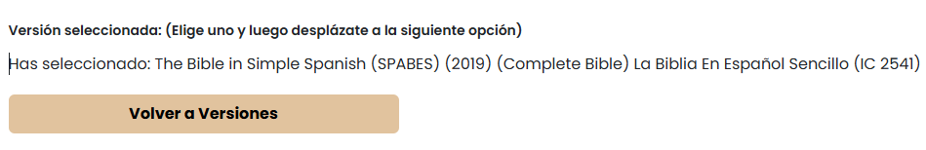
La lista desplegable se cerrará y el formulario mostrará la versión que elegiste
Puedes cambiar tu selección haciendo clic en Volver a Versiones.
  Si haces esto después de haber rellenado el resto del formulario, tendrás que rellenarlo de nuevo.

Slide 20
Temas
Los temas ofrecen diferentes formas de leer las escrituras.
  Algunos temas proporcionan un orden de lectura.
    Ejemplos:
      Heterosexual (Génesis a Apocalipsis).
      Orden cronológico.
  Otros temas te mantienen centrado en una idea concreta o presentan las escrituras de una manera significativa.
    Ejemplos:
      Basado en géneros.
      M'Cheyne.
  Algunos temas te hacen centrarte en un solo libro o en una selección de libros.
    Ejemplos:
      1 Libro Deep Diving.
      Apóstoles y Pablo.
Todos los temas se explican en detalle en la página de Planes de Lectura, accesible a través del menú.
Descubre el tema que mejor se adapte a ti.

Slide 21
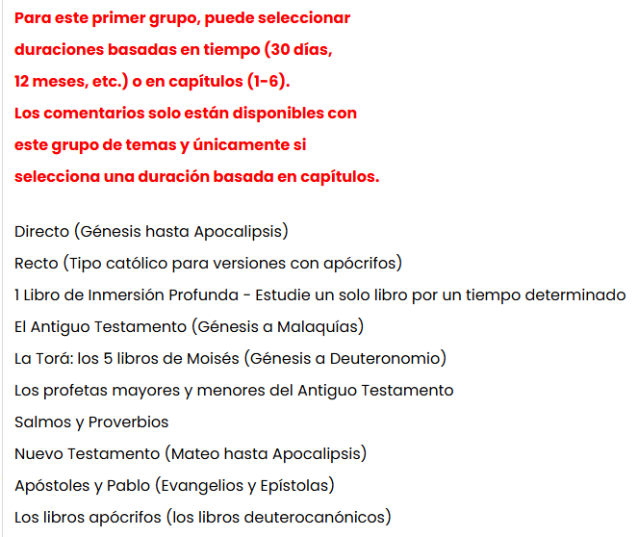
Temas continuados
Los temas se dividen en cuatro grupos según la flexibilidad de duración (duración de la lectura) y frecuencia (cuántos días a la semana lees).
  Grupo 1 - Para este primer grupo, puedes seleccionar Tiempo (30 días, 12 meses, etc.) o 1-6 capítulos por día de duración de lectura.
Los comentarios solo están disponibles con este grupo de temas y solo si seleccionas la duración de un capítulo.

Slide 22
Temas continuados
Grupo 2 - Para el segundo grupo, solo se permiten duraciones de tiempo (30 días, 12 meses, etc.).
  La duración de los capítulos estarán en gris y no se podrán seleccionar.
No hay comentarios disponibles con este grupo.

Slide 23
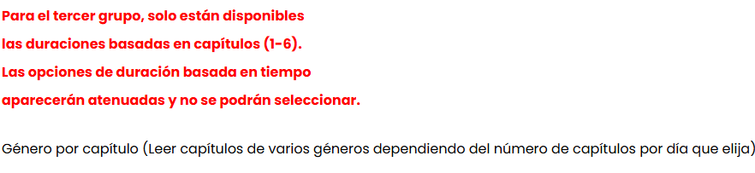
Temas continuados
Grupo 3 - Para el tercer grupo, solo hay duraciones de 1 a 6 capítulos disponibles.
  Las duraciones temporales estarán destenuadas y no se podrán seleccionar.
No hay comentarios disponibles con este grupo.

Slide 24
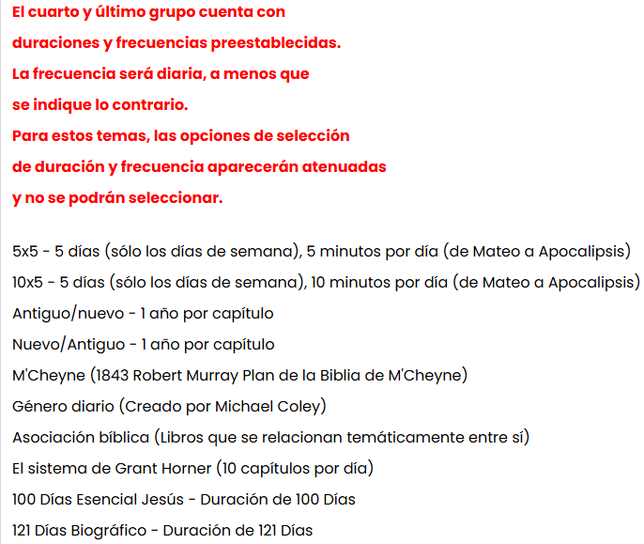
Temas continuados
Grupo 4 - El cuarto y último grupo tiene duraciones y frecuencias preestablecidas.
  Estos temas tienen una frecuencia diaria salvo que se indique lo contrario.
  Para estos temas, la duración y las selecciones de frecuencia estarán deshabilitadas y no se podrán seleccionar.
Esta es solo una lista parcial.
No hay comentarios disponibles con este grupo.

Slide 25
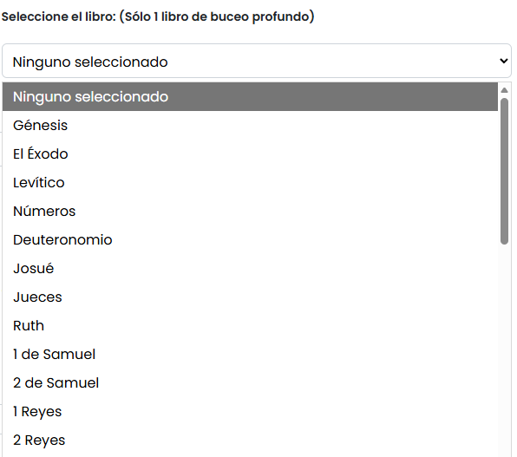
Si elegiste el tema de Inmersión Profunda de 1 Libro, selecciona un libro. De lo contrario, esta opción quedará bloqueada
Los libros apócrifos no están incluidos en la lista. Solo desde el Génesis hasta el Apocalipsis.
Solo se puede elegir un libro.
Los libros disponibles dependen de tu versión.
  La pantalla no es lo suficientemente inteligente como para saber los libros disponibles en cada versión.
  Depende de ti elegir un libro que esté disponible en la versión que elijas.
    Por ejemplo, si elegiste una versión que sea solo del Nuevo Testamento, no selecciones aquí el Génesis.

Slide 26
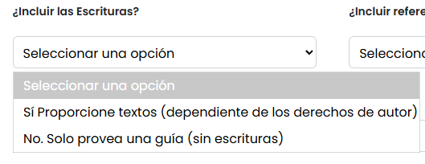
Incluye las Escrituras
Esta selección solo está disponible para versiones sin derechos de autor.
Elige entre:
  Sí. Proporciona las escrituras – Incluye las escrituras en tu plan de lectura.
  No. Proporciona solo una guía – No incluyas las escrituras.
    Esta opción solo incluye los encabezados diarios (disponibles en formato pdf).
    Esta opción es para quienes deseen usar su propia Biblia en papel o para versiones de la Biblia bajo derechos de autor vigentes.

Slide 27
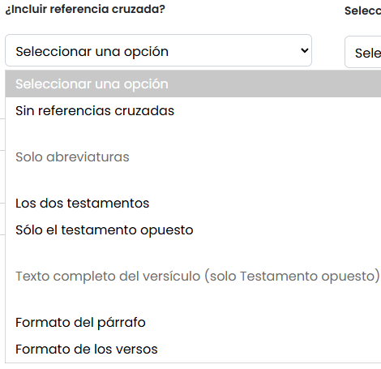
Opcionalmente, selecciona incluir referencias cruzadas
Consulta las siguientes páginas para ejemplos.
Elige entre abreviaturas y referencias cruzadas a las escrituras.
  Para el texto completo del verso, WBP ofrece referencias al Nuevo Testamento para versículos del Antiguo Testamento y viceversa.
  Para abreviaturas, WBP ofrece todas las referencias cruzadas o referencias al Nuevo Testamento para versículos del Antiguo Testamento y viceversa.
No hay referencias cruzadas disponibles para las versiones protegidas por derechos de autor.
Incluir las Escrituras debe ser Sí.
Si eliges tener referencias cruzadas, la selección de Párrafo/Verso quedará bloqueada.
  Solo funciona con el formato de verso.
Google AI - Una referencia cruzada bíblica es una nota que dirige al lector a otro versículo o pasaje de la Biblia con un tema, palabra o idea relacionada, ayudando a conectar diferentes partes de las escrituras y a mejorar la comprensión. Estas referencias vinculan conceptos, profecías y eventos relacionados, permitiendo que un pasaje arroje luz sobre otro.

Slide 28


Incluir ejemplos de referencia cruzada – abreviaturas
Ejemplo 1 – Todas las abreviaturas. En este ejemplo, hay referencias al Antiguo y Nuevo Testamento.
Ejemplo 2 – Abreviatura solo de Testamento Opuesto. En este ejemplo, solo hay referencias al Antiguo Testamento.

Slide 29


Incluir referencia cruzada – ejemplos de texto completo
Ejemplo 3 – Referencias cruzadas completas al versículo. En este ejemplo, solo hay referencias al Antiguo Testamento en formato de párrafo.
Ejemplo 4 – Referencias cruzadas completas en versículo. En este ejemplo, solo hay referencias al Antiguo Testamento en formato de versículo.

Slide 30
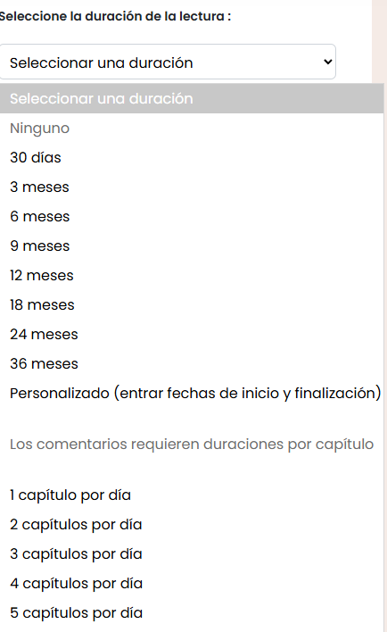
Duración de la lectura
Elige entre Duración de Tiempo y Duración de Capítulos.
  Elige entre tan solo 30 días o hasta 3 años.
  O elige entre 1 y 6 capítulos al día.
    La duración de los capítulos depende de la traducción que elijas. Hay 1189 capítulos en una Biblia promedio de 66 libros.
      1 capítulo por día = 1189 días = 3,27 años (3 años, 3 meses).
      2 capítulos por día = 595 días = 1,63 años (1 año, 7 meses y medio).
      3 capítulos por día = 396 días = 1,1 años (1 año, 1 mes).
      4 capítulos por día = 297 días = 0,81 años (10 meses).
      5 capítulos por día = 237 días = 0,65 años (8 meses).
      6 capítulos por día = 198 días = 0,54 años (6 meses y medio).
  O elige Personalizado si quieres seleccionar tu propia fecha de inicio y finalización.
  Los comentarios solo están disponibles con la duración de los capítulos.
  Las posibles selecciones de duración dependen del tema que elijas.

Slide 31
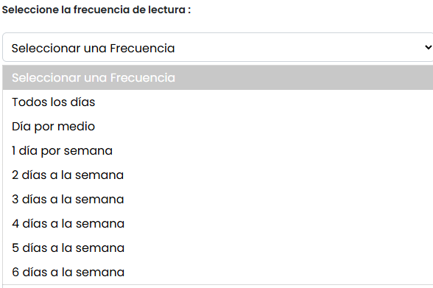
Frecuencia de lectura seleccionada
Elige entre:
  Todos los días.
  Día sí y día no.
  1-6 días a la semana.
    Estos serán días consecutivos.
      Si eliges 3 días a la semana, leerás durante tres días seguidos y tendrás 4 días libres.

Slide 32
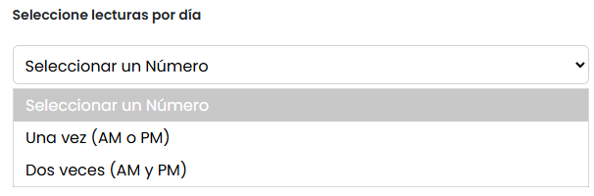
Lecturas seleccionadas por día
Elige entre:
  Una vez al día (a.m. o p.m.).
  Dos veces al día (a.m. y p.m.).
    Las lecturas diarias se repartirán de forma equitativa entre la mañana y la tarde.

Slide 33
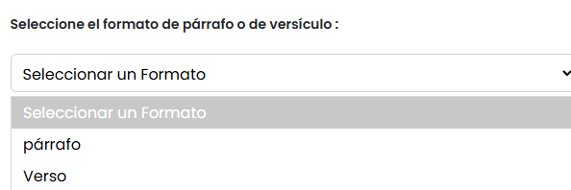


Seleccionar formato de párrafo o verso
Ejemplo de párrafo.
Ejemplo de versículo.
Si eliges tener referencias cruzadas, el formato del verso se seleccionará automáticamente.

Slide 34

Incluye comentarios - Selecciona un comentario capítulo por capítulo para incluirlo en tu plan.
Los comentarios se agrupan alfabéticamente por idioma.
Selecciona entre 155 comentarios en 15 idiomas.
  Esto es opcional. Si no deseas un comentario, déjalo como Ninguno.
Los comentarios capítulo por capítulo solo están disponibles con el primer grupo de temas y solo si seleccionas la duración de un capítulo.

Slide 35
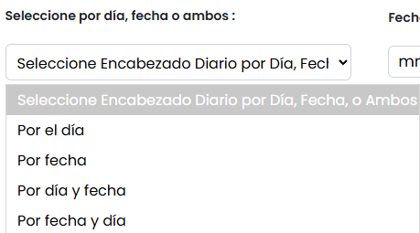
Seleccionar por día, fecha o ambos
Por día – Ejemplo – Día 1, Día 2, etc.
Por fecha – Ejemplo – 1 de enero, 2 de enero, etc.
Por día y fecha – El encabezado mostrará ambos con el día primero.
Por fecha y día - El encabezado mostrará ambos con la fecha primero.

Slide 36
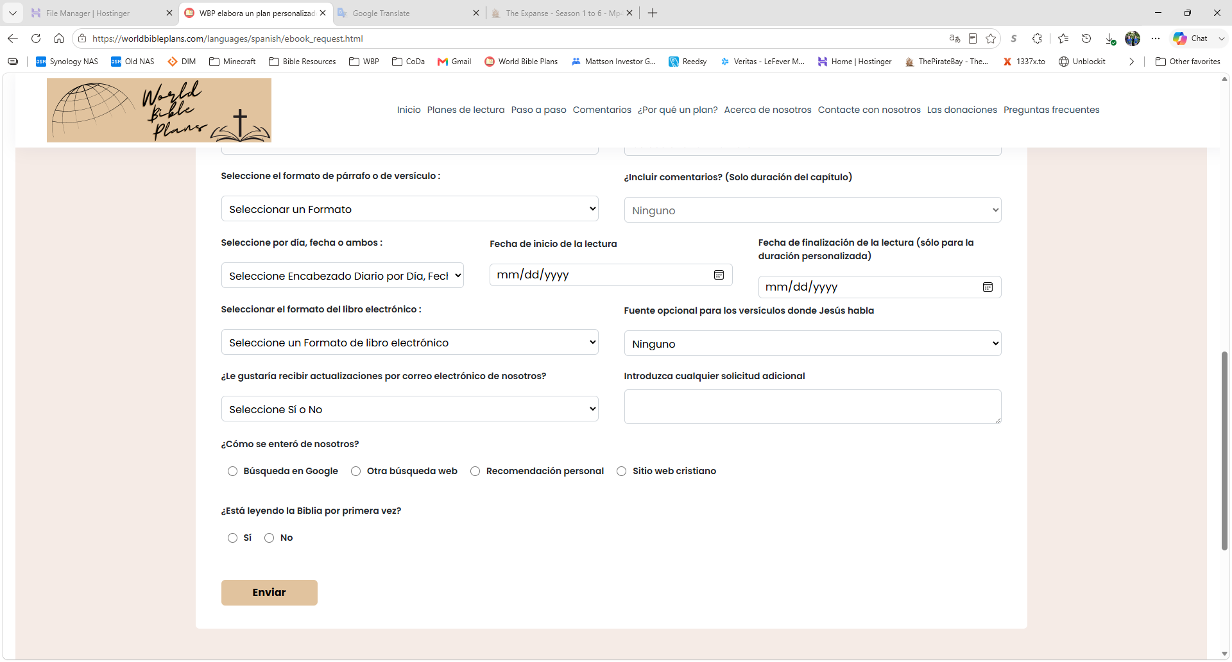


Haz clic en el calendario para elegir una fecha de inicio de lectura. Si elegiste Duración Personalizada, elige una fecha de finalización de lectura
La fecha de inicio es obligatoria incluso si eliges un encabezado de Día.
Solo introduce un valor si elegiste Duración personalizada.
La fecha de finalización de lectura no será seleccionable a menos que selecciones Duración Personalizada en el desplegable de Duración.

Slide 37
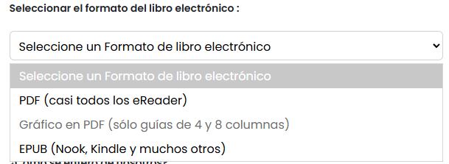

Seleccionar formato de eBook
Si incluyes escrituras, elige entre PDF y Epub.
Si tu versión está protegida por derechos de autor o si seleccionaste una guía, esta selección quedará bloqueada siendo el PDF Chart como predeterminada.
Solo seleccionable si Incluir Escrituras es Sí.
Tu elección depende del lector electrónico que desee usar.
  PDF – Un formato universal utilizado por navegadores web y la mayoría de los lectores electrónicos.
  EPUB – Esta selección se utiliza en la app Barnes and Noble Nook, la app Amazon Kindle y la mayoría de las demás aplicaciones de lectores electrónicos.
    El archivo de eBook de EPUB es significativamente más pequeño en tamaño.
Solo puedes elegir uno de estos. Si deseas que tu plan de lectura esté en otro formato (como txt, docx, mobi, etc.), háznoslo saber en el cuadro de texto Introducir Solicitudes Adicionales Aquí y trataremos de adaptarnos.

Slide 38
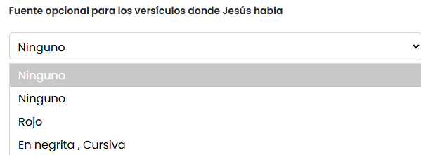
Pila pla opcional para versículos donde Jesús habla
Todo el versículo, donde habla Jesús, puede opcionalmente estar en rojo o en negrita y cursiva.
  Omite esta selección o selecciona Ninguno para usar la fuente predeterminada.
Esta opción solo está disponible si incluyes las Escrituras.
El texto de referencia cruzada está excluido de las fuentes opcionales.

Slide 39
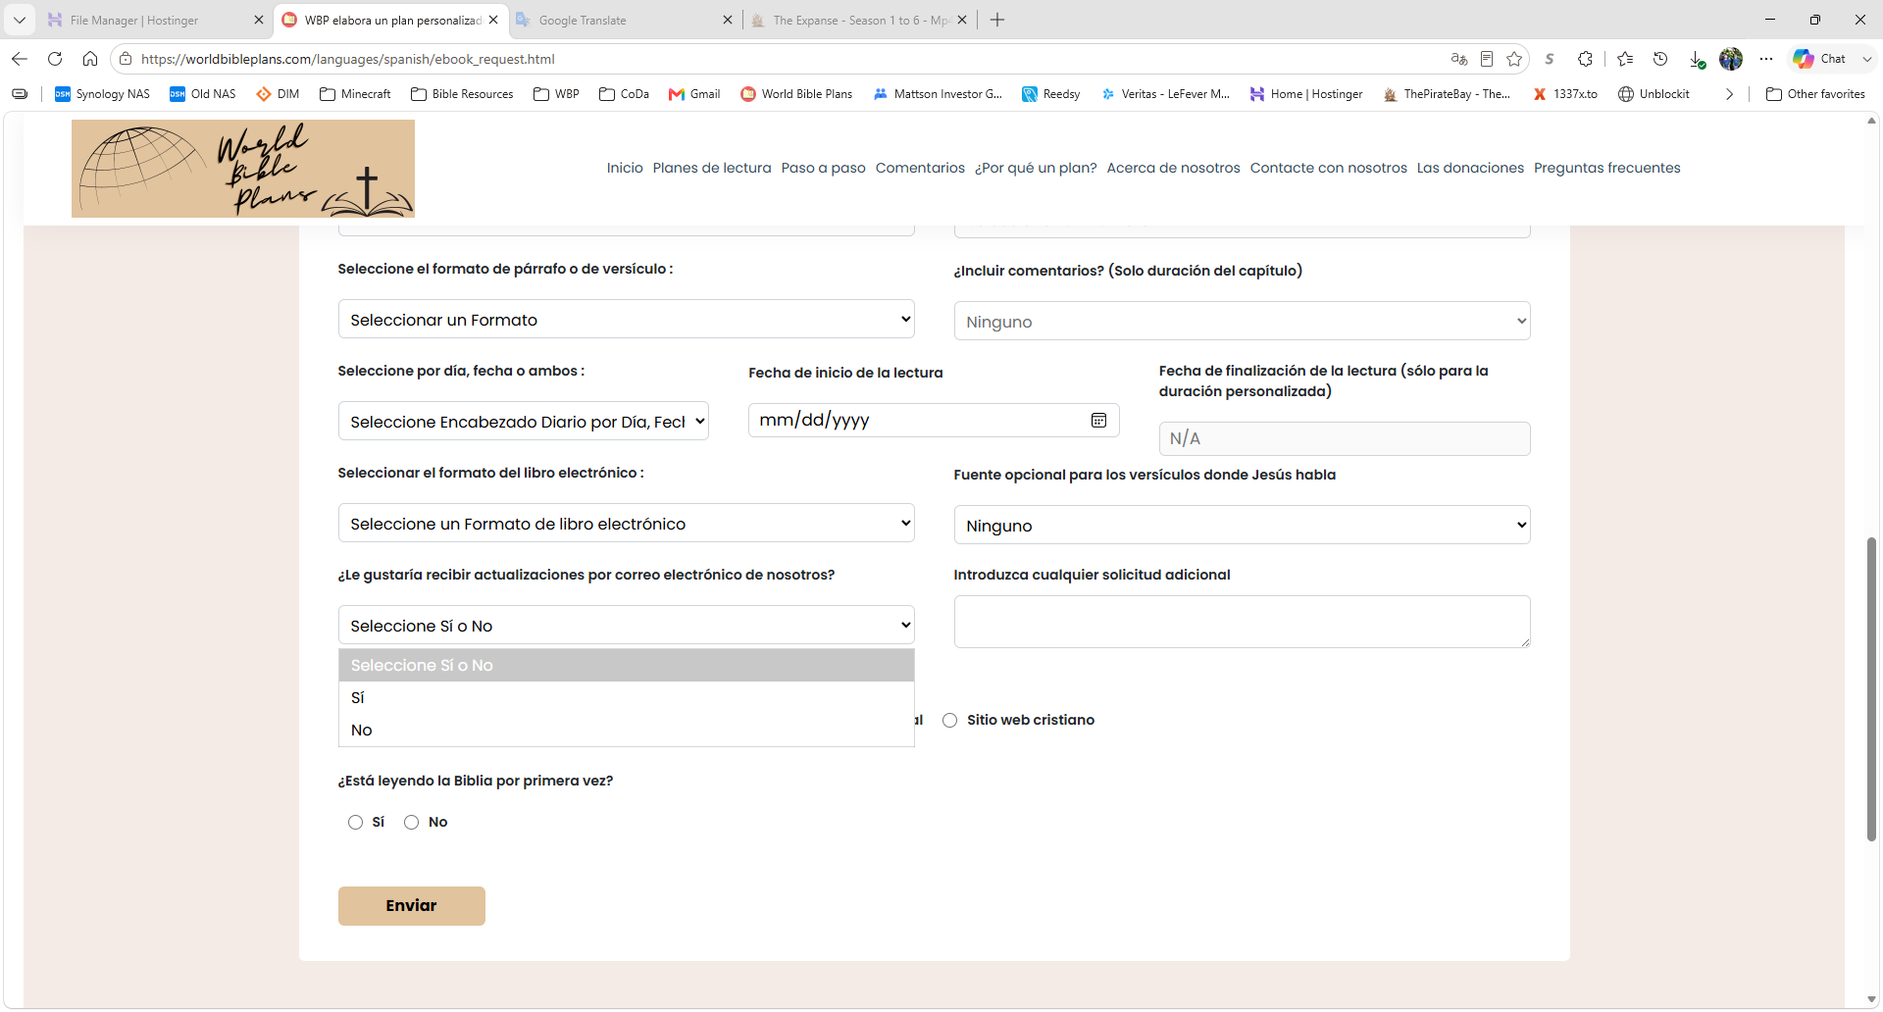
Opcional: Seleccione No si desea no recibir correos de WBP en el futuro

Slide 40
Opcional: Introduce aquí cualquier solicitud adicional
Puedes hacer cualquier petición adicional en el cuadro de texto libre.
Por ejemplo, puede que quieras tu plan de lectura en varios formatos o en un formato diferente al que está indicado. Atenderemos cualquier solicitud si podemos.
Quizá quieras mezclar y combinar. Por ejemplo, selecciona el Antiguo Testamento de una versión y el Nuevo Testamento de otra..
  Esto se puede hacer mediante la solicitud adicional o enviarnos una nota desde nuestra página de Contacto.
  Este tipo de solicitud nos llevará un poco más de tiempo procesarse.

Slide 41

Por favor, cuéntanos cómo has oído hablar de nosotros y si es tu primera vez leyendo la Biblia
Esta información nos ayudará a llegar al mayor número posible de personas.

Slide 42
Haz clic en Enviar
Si has rellenado el formulario completamente sin perder una selección obligatoria, se te dirigirá a la página de confirmación.
Si te has saltado una selección, se te pedirá que rellenes el campo o hagas una selección.

Slide 43
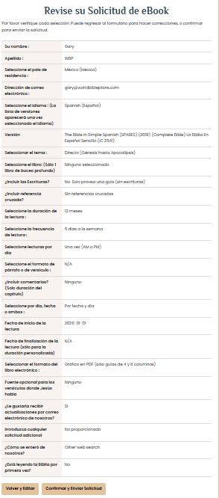
Página de confirmación

Slide 44
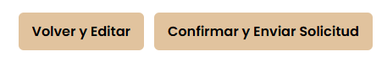
Página de confirmación continuada
Si estás satisfecho con tus selecciones, haz clic en Confirmar y enviar solicitud.
Si no, puedes volver atrás y editar.

Slide 45
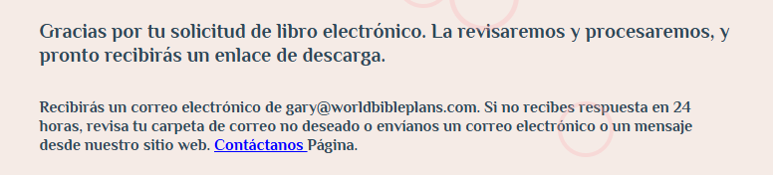
La página de envío exitosa
Es fundamental que añadas gary@worldbibleplans.com a tu lista de remitentes seguros.
  De lo contrario, tu archivo adjunto o enlace puede acabar en la carpeta de spam o spam.
El tiempo de respuesta de la solicitud es inferior a 24 horas, salvo que existan circunstancias atenuantes.
  Si no recibes un correo de gary@worldbibleplans.com en 24 horas, revisa la carpeta de spam o spam.
    Si aún no has recibido un correo de nuestra parte, mándanos un mensaje desde nuestra página de Contacto.

